Slide 1


Sistema de gestión de la calidad
ANDRÉS LEONARDO ALZATE A.

Slide 2

SISTEMA
Que es?
CALIDAD
EFICACIA
EFECTIVIDAD
PRODUCTIVIDAD
EFICIENCIA
PROCESO

Slide 3

Sistemas de gestión de la calidad
Para poder hablar de un modelo de gestión tal como lo es la NTC ISO 9001:2015, debemos tener claro que es un sistema de gestión de calidad.
La NTC ISO 9000:2015 lo define así:
“Un SGC comprende actividades mediante las que la organización identifica sus objetivos y determina los procesos y recursos requeridos para lograr los resultados deseados”.
En pocas palabras, cada organización estructura un estándar que implica establecer un enfoque estratégico el cual a través de sus actividades permita lograr los Objetivos que esta desea.

Slide 4
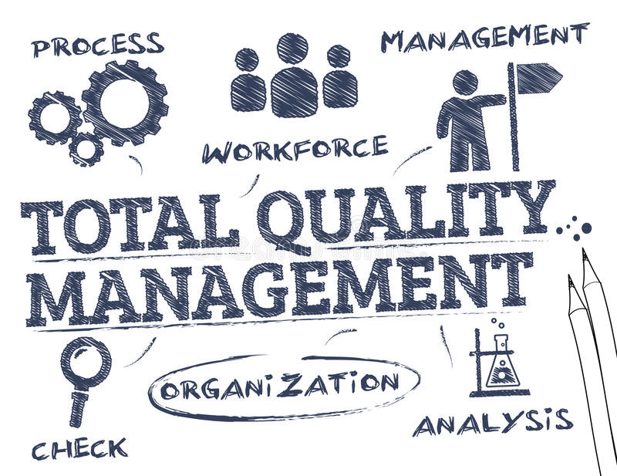
Ventajas de tener un sistema de gestión
Permite controlar la forma como desarrollar las actividades (de hecho se puede tener claro como se debe hacer y se entiende que esa es la mejor forma)
Fortalece la capacidad para lograr el cumplimiento de los objetivos (en verdad estar orientando todos los esfuerzos por cumplirlos)
Hace que nos cuestionemos si se están haciendo bien las cosas o existen mejores practicas que incrementan la productividad.
Nos convertimos en referentes, al entender que el objetivo es adoptar practicas que sean eficaces y efectivas (nos diferencia de los demás)
Se empodera al grupo de trabajo (todos se mueven en el mismo sentido)

Slide 5
Que se necesita para implementar un sistema de gestión de calidad
1. Lo primero es entender la organización (un sistema no se construye aislado), cuando se involucra a la gente al definir practica, se aterriza todo a la realidad de la empresa y por ende el sistema se vuelve practico y sencillo.
2. Tiempo. EL objetivo es crear una cultura que permita enfocar a todo el mundo hacia lo que verdaderamente importa (no se interioriza de la noche a la mañana)
3. Apoyo de expertos. Guiarse de personas que conozcan la norma bajo la cual se estandariza el sistema de gestión (esto permitirá que haya coherencia entre lo que se hace y la norma aplicada)
4. Disposición. Se esta generando cambio y se debe creer que se esta haciendo lo mejor para la organización y para las personas

Slide 6



Ahora nos debemos preguntar algo
Como defino ese estándar que permita lograr los resultados que la organización desea obtener?
Aplicando un modelo de gestión, en este caso la NTC ISO 9001:2015

Slide 7
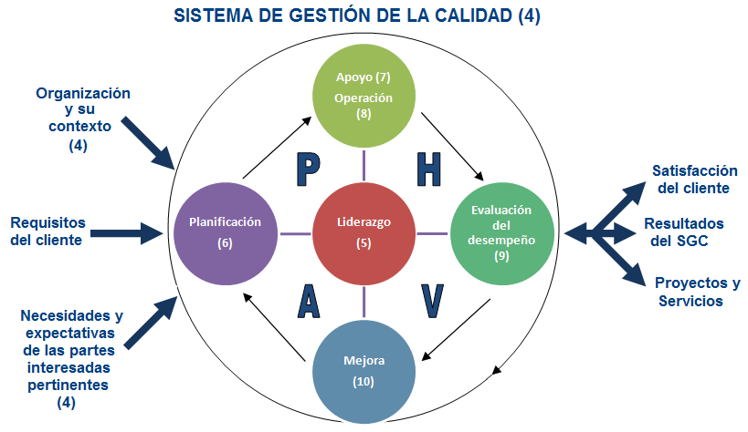
NTC ISO 9001:2015
Al Hablar de este modelo de gestión debemos conocer claramente su estructura, la cual esta definida de la siguiente forma
La norma nos muestra algunos aspectos significativos tales como:
Es importante conocer el contexto (lo interno y externo que me pueda afectar)
El cliente es fundamental (sus requisitos permitirán definir como debo planificar mi capacidad para cumplir)
Algunos actores deben ser considerados para que no afecte nuestra capacidad.

Slide 8
NTC ISO 9001:2015
Importancia de definir los recursos necesarios para operar los procesos y garantizar la capacidad de la empresa en relación con los clientes.
Control del corazón de nuestra empresa (la operación) y de nuestros proveedores para garantizar siempre nuestra capacidad
Controlar el diseño y desarrollo gestionado desde nuestra organización.
Como hacer frente a los riesgos y oportunidades
Como aterrizar el cumplimiento de sus objetivos a través de la planificación y seguimiento de acciones
Como tener control de aquellas cosas nuevas que puedan afectar el sistema
De acuerdo a la gestión realizada es claro que debemos evaluar el desempeño y a su vez que tan eficaz es nuestro sistema.
Por ultimo ese proceso de evaluación nos debe permitir ser cada día mas mejores (estructurando acciones)

Slide 9
NTC ISO 9001:2015
Si hicimos un buen trabajo tendremos los siguientes resultados:
1. Clientes satisfechos, por que cumples lo que verdaderamente prometes.
2. Cumplimiento de los objetivos que planificaste a través de acciones.
3. Procesos y servicios conformes a los requerimientos del cliente.

Slide 10

Abordaje de los requisitos principales de la NTC ISO 9001: 2015
Contexto interno y externo
Si nuestro objetivos con ese sistema de gestión es el de garantizar el cumplimiento de esa dirección estratégica y garantizar que estaremos en capacidad de cumplir con esos requisitos del cliente debemos tener claro algo:
1. Contexto interno: Entender en que somos buenos y cuales son nuestras debilidades ( en pocas palabras definir un perfil de capacidad interna)
2. Contexto externo: define que podemos aprovechar del medio (oportunidades) y que nos puede afectar (amenazas)
Nota: adicional a esto, es importante que se estén monitoreando constantemente, esto permitirá llevar un control de este proceso.

Slide 11

Gestión del riesgo

Slide 12

¿Qué son los riesgos y oportunidades?
¿Por qué se me hace tan difícil entenderlos?

Slide 13

DEFINICIONES ISO 9000
RIESGO. Efecto de la incertidumbre.
Desviación de lo esperado
Deficiencias de la información sobre un evento
Cuando existe Posibilidad de Consecuencias Negativas
Fuente NTC ISO 9000:2015

Slide 14

OPORTUNIDAD
circunstancia en la cual existe la posibilidad de lograr algún tipo de mejora de índole económica, social, laboral, organizacional, etc.

Slide 15
A QUE SE LE DEBE GESTIONAR LOS RIESGOS!!!!!
PROCESOS
Es lo que operamos día a día y lo que nos permite alcanzar los resultados que tanto queremos (enfoque estratégico) por lo tanto deben estar controlados.
PRODUCTOS Y SERVICIOS
Son nuestro motivo de ser y la cara que nuestro cliente ve a cada ínstate, por lo tanto deben ser impecables.
OBJETIVOS DE CALIDAD
Si garantizamos que nuestra estrategia este bajo control podremos llegar a que su cumpla lo que tanto deseamos
CONTEXO INTERNO Y EXTERNO
Controla lo que nos amenaza y fortalece en lo somos débiles.
PARTES INTERESADAS
Mantenerlos satisfechos desde nuestro alcance.

Slide 16

POR QUE HACERLO??
Asegurar el cumplimiento de los objetivos
Aumentar efectos deseados
Prevenir o Reducir los Efectos no Deseados
Lograr la Mejora

Slide 17
QUE DEBO DE HACER??
Planificar las acciones
Integrar e implementar las acciones en los procesos
Evaluar la eficacia de las mismas
H
V
A
P

Slide 18

Gestión del cambio
Con el fin de llevar un proceso mas estructurado, la ISO 9001 define en su nueva versión los cambios planificados y cambios no planificados
pero que son estos cambios ?
La norma nos dice que un cambio planificado son todos aquellos que en su ejecución pueden afectar el sistema de gestión de calidad, ejemplos de estos es la definición de un nuevo proceso, cambios en la forma de operar, instrucciones, etc., para ello la nueva ISO, plantea que debemos siempre saber el para que, que debemos de hacer, cuando y el quien

Slide 19
Gestión del cambio
Ahora muy bien, si lo anteriormente es un cambio planificado, que entendemos entonces por un cambio no planificado?. Un cambio no planificado es aquel cambio que se presenta durante la prestación del servicio o elaboración del producto y que no fue considerado durante la planificación del proceso, ejemplos de esto son las la avería de un sistema de información, o un vehículo que se encontraba realizando una ruta especifica, dichos elementos a pesar de que no fueron previstos deben ser consideras para establecer contingencias que garanticen siempre nuestro cumplimiento.

Slide 20

Gestión del conocimiento
Alguna vez pensamos que hace diferentes algunas personas en la organización?

Slide 21
En Conclusión
Un sistema de gestión de calidad es un estándar que nos permite hacer las cosas bien y con un plus; que se hace para lograr el cumplimiento de la estrategia.
Estos modelos articulan un enfoque basado en riesgos que permiten controlar en mayor proporción las desviaciones o eventos no deseados que pueden afectar la sostenibilidad.
Su fin es fortalecer y empoderar, ya que todo el mundo luchara por cumplir esos ideales bajo los cuales fueron concebida la organizacion.
Claramente aporta un desarrollo significativo y que agrega valor, es por eso que se recomienda implementar un sistema de gestión.

